Slide 1
МЕТОДИЧЕСКИЕ РЕКОМЕНДАЦИИ ПО ОФОРМЛЕНИЮ ВЫПУСКНОЙ КВАЛИФИКАЦИОННОЙ РАБОТЫ
ФЕДЕРАЛЬНОЕ ГОСУДАРСТВЕННОЕ БЮДЖЕТНОЕ ПРОФЕССИОНАЛЬНОЕ ОБРАЗОВАТЕЛЬНОЕ УЧРЕЖДЕНИЕ
«МЕДИЦИНСКИЙ КОЛЛЕДЖ»
УПРАВЛЕНИЯ ДЕЛАМИ ПРЕЗИДЕНТА
МОСКВА
2018

Slide 2
СТРУКТУРА ВЫПУСКНОЙ КВАЛИФИКАЦИОННОЙ РАБОТЫ
СТРУКТУРА
Титульный лист
Задание на выполнение ВКР
Содержание (оглавление)
Введение
Теоретическая часть
Практическая часть
Заключение
Литература и источники
Приложения (если необходимо)

Slide 3
ТРЕБОВАНИЯ К ОФОРМЛЕНИЮ ВЫПУСКНОЙ КВАЛИФИКАЦИОННОЙ РАБОТЫ
ОБЪЕМ
ИСПОЛНЕНИЕ
Общий объем выпускной квалификационной работы должен составлять
40 – 50 страниц печатного текста без приложений
Работа должна быть напечатана на страницах белой бумаги формата А4 с одной стороны листа и сброшюрована. Сдана в напечатанном виде и на электронном носителе

Slide 4
ПАРАМЕТРЫ ПРИ НАПИСАНИИ ВЫПУСКНОЙ КВАЛИФИКАЦИОННОЙ РАБОТЫ
ШРИФТ
Шрифт – Times New Roman, междустрочный интервал –
1,5 строки, размер шрифта основного текста – 14пт.
При составлении таблиц допускается размер шрифта 12пт
ПОЛЯ
ВЫРАВНИВАНИЕ
размеры полей:
левое – 3,0 см,
правое – 1,5 см,
верхнее и
нижнее – 2,0 см
Выравнивание основного
текста необходимо
осуществлять
по ширине, абзацный
отступ – 1,25 см

Slide 5
ПАРАМЕТРЫ ПРИ НАПИСАНИИ ВЫПУСКНОЙ КВАЛИФИКАЦИОННОЙ РАБОТЫ
НУМЕРАЦИЯ СТРАНИЦ
Нумерация страниц – сквозная. Страницы нумеруются арабскими цифрами, шрифт – Times New Roman, размер шрифта – 12 пт.
Титульный лист и оглавление (содержание) включают в общую нумерацию работы, но номера страницы на них не ставят. Нумерация страниц производится последовательно, начиная с третьей страницы (ВВЕДЕНИЕ), на которой, так же как и на последующих страницах, проставляют номер по центру нижнего поля без знаков препинания

Slide 6
ПРИМЕНЕНИЕ БИБЛИОГРАФИЧЕСКИХ ССЫЛОК
ССЫЛКИ
ПРИМЕР ССЫЛКИ
Библиографические ссылки применяются в том случае, когда используются или цитируются факты, взятые из источников. Ссылку приводят заключив в квадратные скобки номер источника
и страницу
Доктор медицинских наук В.В.
Руксин писал: «Наилучшим
способом борьбы с шоком
является его активная
профилактика…» [3, с. 144]

Slide 7
ПРИМЕНЕНИЕ СНОСОК
СНОСКИ
Сноски применяются тогда, когда автор желает уточнить какой-либо факт, либо расшифровать то или иное утверждение. Сноски помещают внизу страницы, на которой расположена цитата или статистический материал. В конце цитаты ставится цифра, обозначающая порядковый номер цитаты на данной странице¹. Внизу страницы под чертой, отделяющей сноску от текста, этот номер повторяется и за ним следует название книги, из которой взят материал, затем указывается место издания, наименование издательства, год издания и номер цитируемой страницы

Slide 8
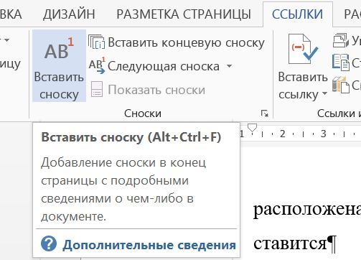
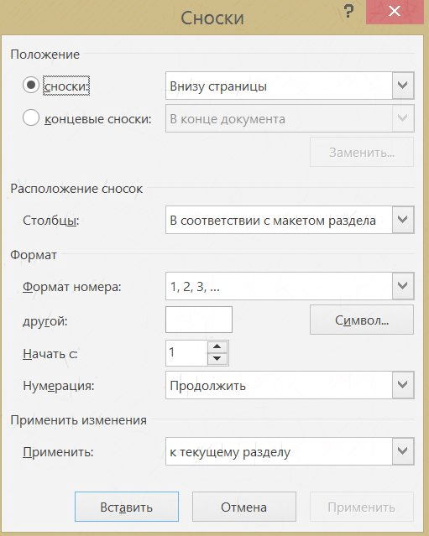
КАК ВСТАВИТЬ СНОСКУ
Шаг 1. Вкладка «Ссылки»
Шаг 2. Диалоговое окно

Slide 9
РАЗДЕЛЫ И ПОДРАЗДЕЛЫ
ЗАГОЛОВКИ
Разделы и подразделы должны иметь заголовки. Заголовки должны быть сформулированы кратко. Заголовки разделов оформляют симметрично тексту (по центру), заголовки подразделов – с абзаца. Заголовки разделов печатают прописными (большими) буквами, заголовки подразделов – строчными (как в предложении), заголовки не подчеркиваются, в конце их точки не ставятся. Начертание шрифта полужирное

Slide 10
РАЗДЕЛЫ И ПОДРАЗДЕЛЫ
НУМЕРАЦИЯ
ПРИМЕР НУМЕРАЦИИ
Все заголовки иерархически нумеруются арабскими цифрами. Номер подраздела состоит из номера раздела и подраздела, разделенных точкой. Номер помещается перед названием, после каждой группы цифр ставится точка
1. ЗАБОЛЕВАНИЯ СЕРДЕЧНО-СОСУДИСТОЙ СИСТЕМЫ
1.1. Инфаркт миокарда
1.2. Ишемическая болезнь
Не нумеруются: ВВЕДЕНИЕ, ЗАКЛЮЧЕНИЕ, СПИСОК ЛИТЕРАТУРЫ, ПРИЛОЖЕНИЯ

Slide 11
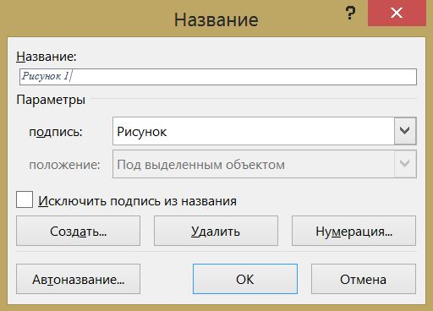
ПРИМЕНЕНИЕ ТАБЛИЦ И ИЛЛЮСТРАТИВНОГО МАТЕРИАЛА
ТАБЛИЦЫ, РИСУНКИ
ЗАГОЛОВОК
Таблица должна иметь нумерацию и заголовок, который помещается справа над таблицей. Слово «Таблица» и заголовок начинаются с прописной буквы, точка после названия таблицы не ставится. Поясняющие данные к иллюстративному материалу помещаются под рисунком по центру. Размер шрифта подписи таблиц, рисунков – 12пт
Вкладка «ССЫЛКИ» -> «Вставить название»

Slide 12
СПИСОК ИСПОЛЬЗУЕМОЙ ЛИТЕРАТУРЫ И ИСТОЧНИКОВ
БИБЛИОГРАФИЧЕСКИЙ СПИСОК
В выпускной квалификационной работе нужно представить библиографический список (список литературы). Все источники должны располагаться по алфавиту в следующем порядке:
1. Законодательные и нормативные документы
2. Монографии, учебники, учебные пособия (в алфавитном порядке)
3. Иностранная литература
4. Интернет-ресурсы

Slide 13
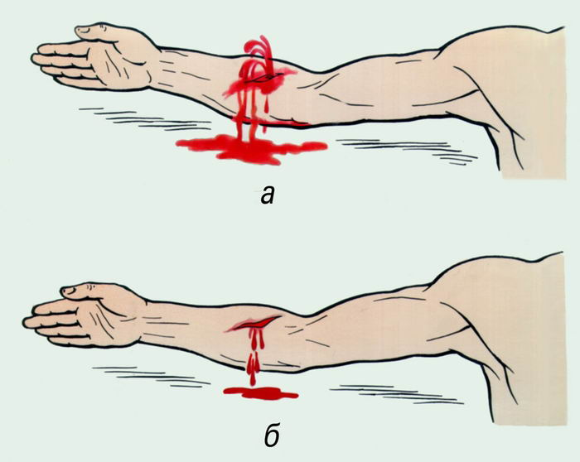
ОБРАЗЕЦ ОФОРМЛЕНИЯ ТАБЛИЦЫ, РИСУНКА
ТАБЛИЦА
РИСУНОК
Рисунок 1. Виды кровотечения:
а – артериальное; б - венозное
Таблица 1. Причины шока
ВИД ШОКА | ПРИЧИНЫ
Истинный кардиогенный шок | Обширность поражения
Шок при механических препятствиях работе сердца | Разрывы миокарда
Аритмогенный шок | Нарушение ритма сердца
Гиповолемический шок | Относительная гиповолемия
Рефлекторный шок | Повышение пера-симпат. тонуса

Slide 14
ТРЕБОВАНИЯ К ОФОРМЛЕНИЮ ПРЕЗЕНТАЦИИ
ОФОРМЛЕНИЕ СЛАЙДОВ
Стиль – единый, не отвлекающий от самой презентации
Фон – белый или очень светлый пастельный
Использование цвета – не более трех цветов: один для фона , один для заголовков, один для текста. Для фона и текста слайда выбирайте контрастные цвета
Анимационные эффекты отсутствуют, так как ничто не должно отвлекать внимание от содержания
Количество слайдов – 10 – 12, включая титульный

Slide 15
ТРЕБОВАНИЯ К ОФОРМЛЕНИЮ ПРЕЗЕНТАЦИИ
ПРЕДСТАВЛЕНИЕ ИНФОРМАЦИИ
Содержание информации – используйте короткие слова и предложения. Заголовки должны привлекать внимание аудитории
Шрифты – для заголовков не менее 24пт, для информации – не менее – 18пт. Не смешивать различные типы шрифтов
Способы выделения информации:
Рамки, границы, заливка, цвета шрифтов
Рисунки, диаграммы, схемы для иллюстрации наиболее важных фактов
Объем информации – небольшой, так как воспринимается не более 3-х фактов, выводов, определений

